Slide 1
オープンデータリーダ育成研修
オープンデータの意義

Slide 2
１. オープンデータの定義
２. オープンデータの歴史
３. オープンデータの利活用
４. オープンデータの実例

Slide 3
１. オープンデータの定義
１. １ オープンデータとは？
２. オープンデータの歴史
１. ２ 自治体行政に役立つ
オープンデータ
３. オープンデータの利活用
４. オープンデータの実例

Slide 4
1.1 オープンデータとは？
1.オープンデータの定義
オープンデータとは、機械判読に適した形で、二次利用可能なルールの下で公開される公共データです
オープンデータとは?
  オープンデータとは、国、地方公共団体及び事業者が保有する官民データのうち、国民誰もがインターネット等を通じて容易に利用（加工、編集、再配布等）できるよう、以下のいずれにも該当する形で公開されたデータを指します。
    営利目的、非営利目的を問わず二次利用可能なルールが適用されたもの
    機械判読に適したもの
    無償で利用できるもの
オープンデータに取組む意義
  国民参加・官民協働の推進を通じた諸課題の解決、経済活性化
  行政の高度化・効率化
  透明性・信頼の向上
出典：オープンデータ基本指針、https://www.kantei.go.jp/jp/singi/it2/kettei/pdf/20170530/kihonsisin.pdf

Slide 5
1.1 オープンデータとは？
1.オープンデータの定義
G8ロック・アーン・サミット(2013)では「オープンデータ憲章」が合意され、オープンデータを推進するための5つの原則を定めました
原則
原則としてのオープンデータ
  データによっては、公表出来ないという合理的な理由があることを認識しつつ、この憲章で示されているように、政府のデータすべてが、原則として公表されるという期待を醸成する。
質と量
  時宜を得た、包括的且つ正確な質の高いオープンデータを公表する。
  データの情報は、多言語に訳される必要はないが、平易且つ明確な言語で記述されることを確保する。
  データが、強みや弱みや分析の限界など、その特性がわかるように説明されることを確保する。
  可能な限り早急に公表する。
出典：オープンデータ憲章（概要）、https://www.mofa.go.jp/mofaj/gaiko/page23_000044.html

Slide 6
1.1 オープンデータとは？
1.オープンデータの定義
G8ロック・アーン・サミット(2013)では「オープンデータ憲章」が合意され、オープンデータを推進するための5つの原則を定めました（続）
原則
すべての者が利用できる
  幅広い用途のために、誰もが入手可能なオープンな形式でデータを公表する。
  可能な限り多くのデータを公表する。
ガバナンス改善のためのデータの公表
  オープンデータの恩恵を世界中の誰もが享受出来るように、技術的専門性や経験を共有する。
  データの収集、基準及び公表プロセスに関して透明性を確保する。
イノベーションのためのデータの公表
  オープンデータ・リテラシ－を高め、オープンデータに携わる人々を育成する。
  将来世代のデータイノベーターの能力を強化する。
出典：オープンデータ憲章（概要）、https://www.mofa.go.jp/mofaj/gaiko/page23_000044.html

Slide 7
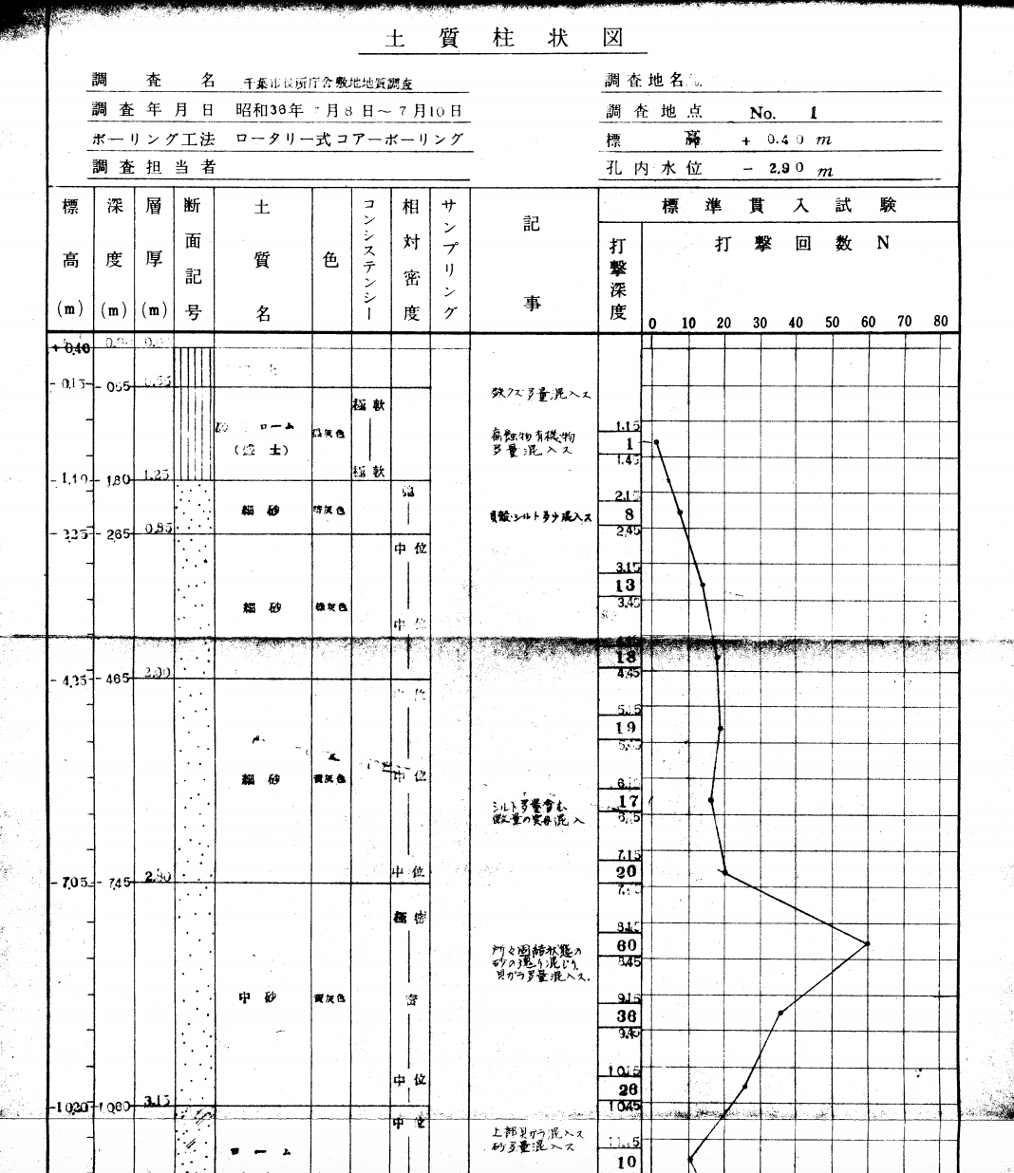
1.2 自治体行政に役立つオープンデータ
1.オープンデータの定義
オープンデータは地域課題の解決の有効な手段です
千葉市では、建物等毎に保存されていたボーリングデータを公開することで地域全体の地質構造を一覧できるようになり、液状化リスクなどの判定に活用できるようになりました。
さらに、造成や建築を予定している市民は、敷地近隣での新規の採掘を行わなくて済むようになり、費用及び調査時間を削減することができます。
出典：千葉市本庁舎のボーリングデータ、http://www.city.chiba.jp/toshi/kenchiku/kanri/documents/b_ch_honchosha.pdf

Slide 8
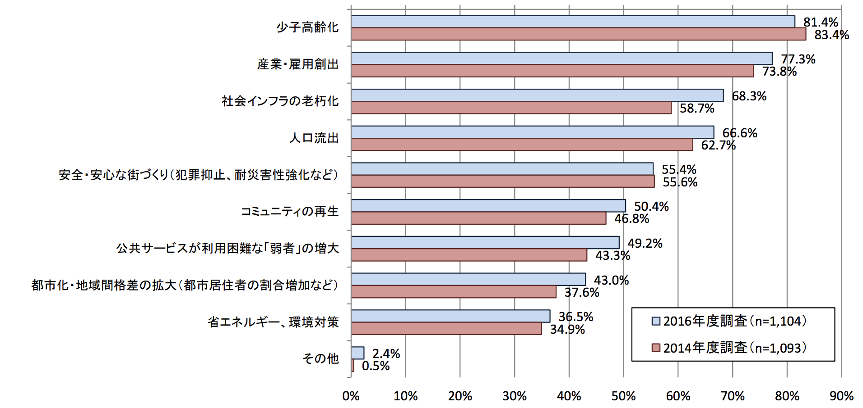
1.2 自治体行政に役立つオープンデータ
1.オープンデータの定義
多くの自治体が重視する行政課題など、重要テーマやニーズの高いテーマに優先的に取り組むことにより、オープンデータ化によって創出した施策や成果を他自治体と共有することが可能となります
自治体が課題であると認識している事項
出典：地域における ICT 利活用の現状に関する調査研究報告書（2017年3月、株式会社情報通信総合研究）、http://www.soumu.go.jp/johotsusintokei/linkdata/h29_05_houkoku.pdf

Slide 9
1.2 自治体行政に役立つオープンデータ
1.オープンデータの定義
オープンデータは行政を効率化します
全国いずれの自治体も限りある予算や人員で業務を遂行しています。行政が地域課題に継続的に取り組むためには、業務を効率化し、優先度の高い業務に注力していくことが求められます。
例えば、別々の業務担当課が、同じようなデータを作ったり、管理していることはないでしょうか。
  公衆トイレのデータを、観光課、環境課、企画課(ユニバーサルでザイン担当)それぞれが保有・管理している等
これでは、データ作成・管理の手間が余計にかかりますし、データの連携がされていないので内容に食い違いが生じるかもしれません。
データをオープンデータとして公開することで、
  データの利用性、検索性の向上を通じて、自治体内の業務を効率化できます。
  他の自治体とデータを相互に活用することができるので、地域課題の解決にむけて他の自治体と連携することができ、相乗的な利用価値が期待できます。
静岡市では情報公開請求によって公開しているデータを優先的にオープンデータ化することで、情報公開請求件数を減らすことができました。
中央省庁でも、業務に必要な情報を日本政府のオープンデータカタログサイト「DATA.GO.JP」で検索する場面が増えています。

Slide 10
1.2 自治体行政に役立つオープンデータ
1.オープンデータの定義
オープンデータは官民協働を促進します
地域課題の解決に向けて官民が現状を共有し、課題を具体化し、その解決策・実現策を一緒に考える上で、データの共有は欠かせません。公共データがオープンデータになれば、住民、民間団体やNPO、民間企業、教育機関との連携を促進できます。
官民共同の例
  アイデアソン、ハッカソン等:グループ毎にアイデアを出し合い、解決策をまとめたり、そのためのプログラムを開発したりするイベント等の開催
    事例:「アイデアスケッチワークショップ」（Code for Fukuoka）
    子育てをもっと楽しめるアイデアを市民参加で考えるイベント
    https://www.bodik.jp/event/4455/
  公共データを活用したアプリ開発:住みよいまちづくり、防災、観光等の地域テーマに向けたアプリ開発を、プログラム開発者や民間企業等と連携して実施
    事例:「志賀島マッピングパーティ」（福岡市）
    志賀島の観光スポット情報収集しWebの地図に公開
    https://www.bodik.jp/event/3709/

Slide 11
１. オープンデータの定義
２. オープンデータの歴史
２. １ 米国
３. オープンデータの利活用
２. ２ EU
４. オープンデータの実例
２. ３ G8
２. ４ 日本

Slide 12

2.1 米国
２.オープンデータの歴史
米国では、オバマ前大統領が就任時に「オープンガバメント」の方針を表明し、連邦政府がリードする形で、政府および公共のオープン化を推進してきました
オープンガバメントは、透明でオープンな政府を実現するための政策とその背景となる概念
3つの基本原則
  透明性
  市民参加
  政府内および官民の連携
オバマ大統領が就任時に発表し、その方針を表明した。
政府、公共のオープン化
“THE OBAMA ADMINISTRATION’S COMMITMENT TO OPEN GOVERNMENT STATUS REPORT”、
https://fas.org/sgp/obama/status.pdf

Slide 13
2.2 EU
２.オープンデータの歴史
EUでは、公的機関の情報の再利用に関する指令（Directive 2003/98/EC）に基づいて、加盟国がオープンデータを推進してきました
“Directive 2003/98/EC of the European Parliament and of the Council of 17 November 2003 on the re-use of public sector information”
  公的機関の情報の再利用に関する指令、Public Sector Information(PSI)指令とも呼ばれる
  EU加盟国の政府や自治体が保有する情報やデータ(ドキュメント)は、国家機密等の情報を除き、基本的に無料/非常に低廉な対価で、非差別に、著作権などをクリアし、わかりやすい利用条件で、誰でも使えるように公開することを義務付けている。
2013年になり、“Directive 2003/98/EC”が改訂され、適用範囲に博物館や図書館などが含まれるようになった。
http://eur-lex.europa.eu/LexUriServ/LexUriServ.do?uri=OJ:L:2003:345:0090:0096:EN:PDF

Slide 14
2.3 G8
２.オープンデータの歴史
G8ロック・アーン・サミット（2013）においてオープンデータ憲章を制定し、首脳コミュニケにおいて、各国がオープンデータ推進に取り組むことを公式発表しました
オープンデータ憲章
  原則としてのオープンデータ
  質と量
  すべての者が利用できる
  ガバナンス改善のためのデータの公表
  イノベーションのためのデータの公表
首脳コミュニケ概要
  オープンデータ憲章に合意
  遅くとも2015年末までにこの憲章及びその技術的な別添を実施
  国別行動計画を2013年末までに策定し、2014年の次回会合において進ちょくをレビュー
  国際的な土地取引や天然資源採取に関する透明性確保のためにオープンデータが重要
  援助透明性に関する共通基準を2015年までに実施し、開発援助についても説明責任を果たす
出典：オープンデータ憲章（概要）、https://www.mofa.go.jp/mofaj/gaiko/page23_000044.html 、
2013 G8ロック・アーン・サミット 首脳コミュニケ（仮訳）、https://www.mofa.go.jp/mofaj/gaiko/page4_000099.html

Slide 15
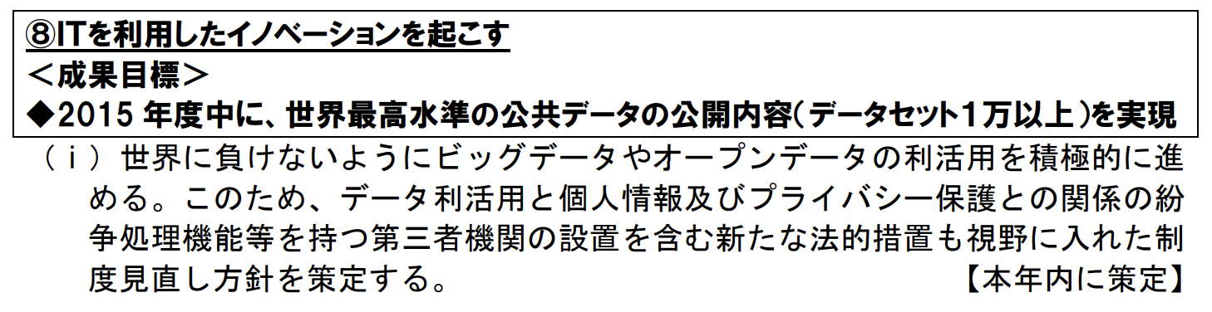
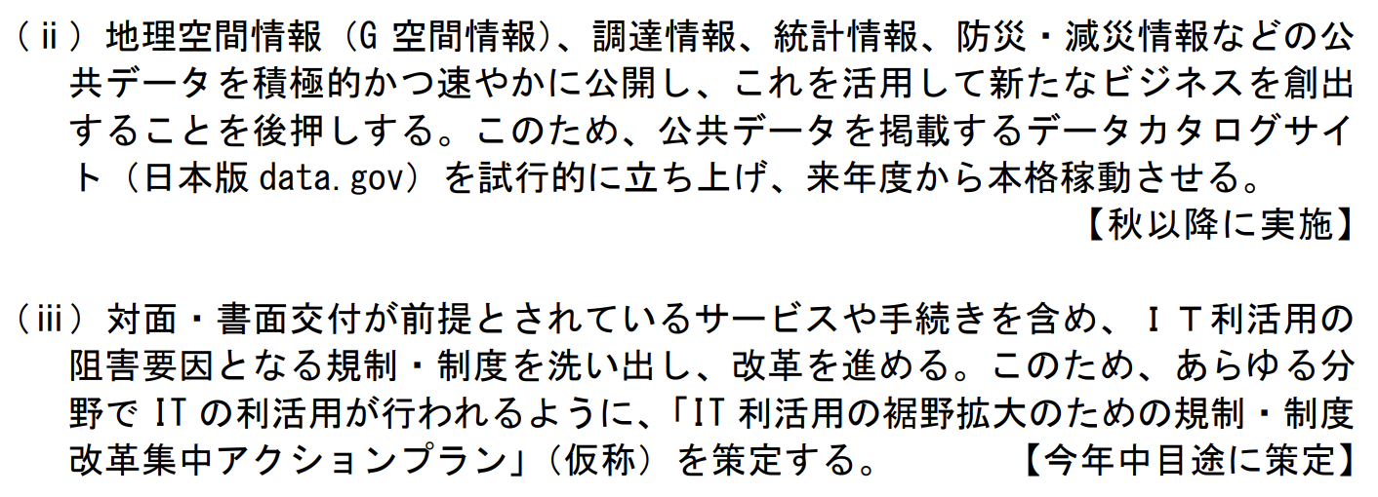
2.4 日本
２.オープンデータの歴史
平成25年6月、日本政府は「成長戦略」において、民間の力を最大限引き出すための戦略の1つに「オープンデータ」を取り入れました
http://www.kantei.go.jp/jp/singi/keizaisaisei/skkkaigi/dai11/siryou1-1.pdf

Slide 16
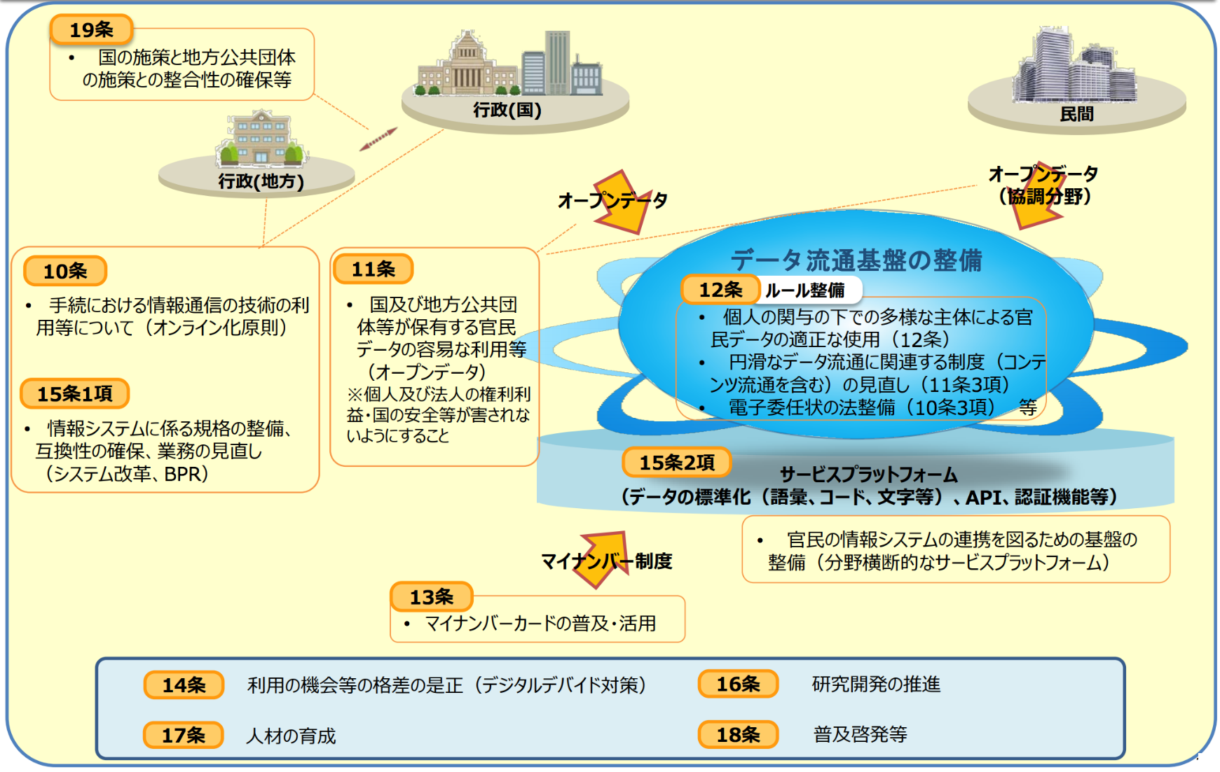
2.4 日本
２.オープンデータの歴史
平成28年12月14日に公布・施行された「官民データ活用推進基本法」では、地方公共団体は、保有するデータを国民が容易に利用できるよう必要な措置を講ずるものとされ、オープンデータを推進することが求められています
出典: 政府におけるオープンデータの取組、http://www.soumu.go.jp/main_content/000514336.pdf

Slide 17
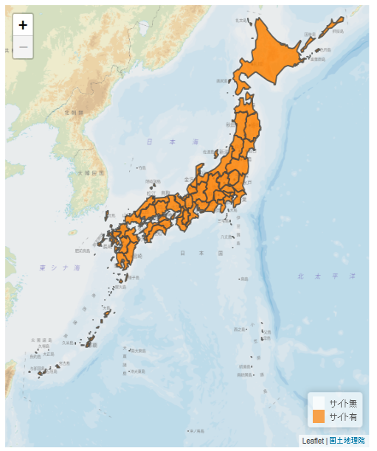
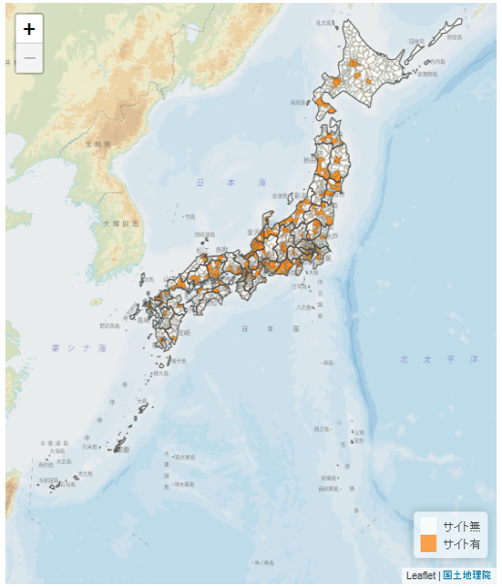
2.4 日本
２.オープンデータの歴史
平成30年9月現在、すべての都道府県がオープンデータの取り組みを開始し、市区町村も右肩上がりで増加しています
都道府県
市区町村
※自らのホームページにおいて「オープンデータとしての利用規約を適用し、データを公開」又は「オープンデータの説明を掲載し、データの公開先を提示」を行っている都道府県及び市区町村
出典：政府CIOポータルのオープンデータ関連のデータを編集、https://cio.go.jp/policy-opendata

Slide 18
１. オープンデータの定義
２. オープンデータの歴史
３. オープンデータの利活用
３. １ データが社会にもたらす利益
４. オープンデータの実例
３. ２ オープンデータ流サービス開発
３. ３ データによる課題解決

Slide 19
3.1 データが社会にもたらす利益
3.オープンデータの利活用
デジタル化されたオープンデータは、社会全体のさまざまな分野に利益をもたらします
政府自治体
  行政計画の成果を正確に測定できます
メディア
  報道を裏付けて、事実を確認できるようになります(データジャーナリズム)
小売・生産・製造
  需要データを解析すれば、在庫を減らし、売上を最大化できるようになります
  社会全体のJIT(Just-in-Time)化
交通
  イベントデータ、気象データ、交通運行情報などを解析すれば、混雑緩和、最適な移動ができるようになります
保険
  保険商品を設計するためには、様々なデータが不可欠です
投資
  工場の建設、事務所の設置などの投資を行う際には、その地域に関するデータを使ったリスク分析や収益性の検討を行います

Slide 20
3.2 オープンデータ流サービス開発
3.オープンデータの利活用
官はデータ提供まで、データを利用したサービス提供は民間や個人に委ねます
行政
官
市民
行政
官
オープンデータ
民、個人
市民

Slide 21
3.2 オープンデータ流サービス開発
3.オープンデータの利活用
オープンデータによって、市民の多様なニーズに応えるためのサービスの多様化や付加価値化が可能となります
市民
民、個人
市民
行政
官
オープンデータ
市民
市民

Slide 22
3.2 オープンデータ流サービス開発
3.オープンデータの利活用
さまざまなオープンデータを集めたデータプラットフォームなどの新しいサービスが生まれます
行政
オープンデータ
行政
オープンデータ
プラットフォーム
市民
行政
オープンデータ
行政
オープンデータ

Slide 23
3.2 オープンデータ流サービス開発
3.オープンデータの利活用
オープンなデータプラットフォームによって、さらに多様なサービスが生まれます
市民
行政
オープンデータ
市民
市民
行政
オープンデータ
プラットフォーム
市民
行政
オープンデータ
市民
市民
行政
オープンデータ
市民
市民

Slide 24
3.3 データによる課題解決
3.オープンデータの利活用
ビジネス、行政、教育など、あらゆる分野において、正しいデータ(エビデンス、証左)に基づいて議論し、意思決定を行うことが重要です
問題の明確化(整理と分析)
初めに、解決すべき問題が何かを明確化します。
情報の収集
問題を解決するために必要な情報を収集します。
情報の整理と分析
集められた情報をわかりやすい表現に変換したり、問題を制約している条件にあっているかなどを整理・分析します。
解決案の立案(検討と評価)
当初の目的に照らしあわせ、整理・分析の結果に基づいて意思決定し、具体的な解決案を作成します。
解決案の実行(実施)
解決案を実行し、当初の問題の解決をはかります。
評価(反省)
実施した内容を評価し、なぜうまくいったのか、なぜうまくいかなかったのかを反省し、次の問題解決に役だてます。
1.問題の
明確化
2.情報の
収集
3.情報の整理と分析
4.解決策の立案
5.解決策の実行
6.評価
PDCA
サイクル

Slide 25
3.3 データによる課題解決
3.オープンデータの利活用
オープンデータはPDCAサイクルの「情報収集」を支援します。収集しやすいこと、整理分析しやすいことが要求されます
オープンデータの役割
  オープンデータは、政府・自治体内における課題解決においても、民間企業等における課題解決においても、課題解決に必要な、「情報の収集」を支援します。
課題解決におけるオープンデータの利活用
  データ=情報が得られれば課題解決ができるわけではありません。
  収集された情報を、わかりやすい表現に変換したり、問題を制約している条件にあっているかなどを整理・分析することによって、解決案の立案を支援します。
オープンデータへの要求
  従って、課題解決のためには、オープンデータは収集しやすいこと、整理・分析などをし易いことが要求されます。

Slide 26
１. オープンデータの定義
２. オープンデータの歴史
３. オープンデータの利活用
４. オープンデータの実例
４. １ 日本政府のオープンデータ
４. ２ 自治体のオープンデータ

Slide 27
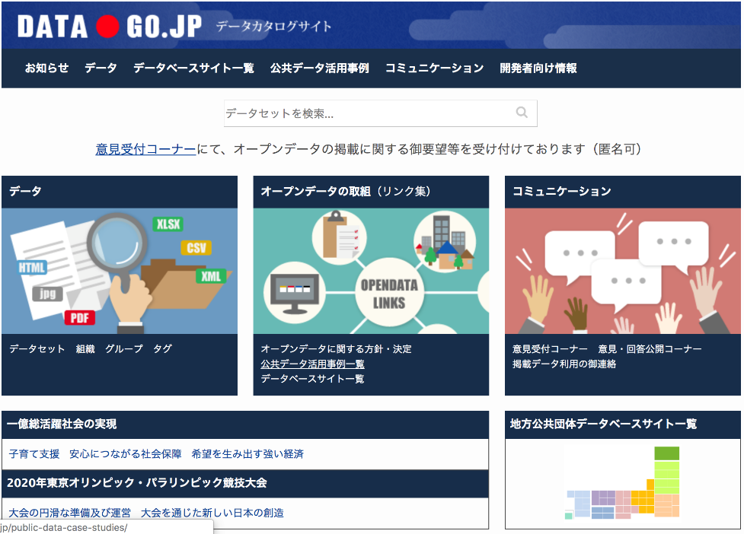
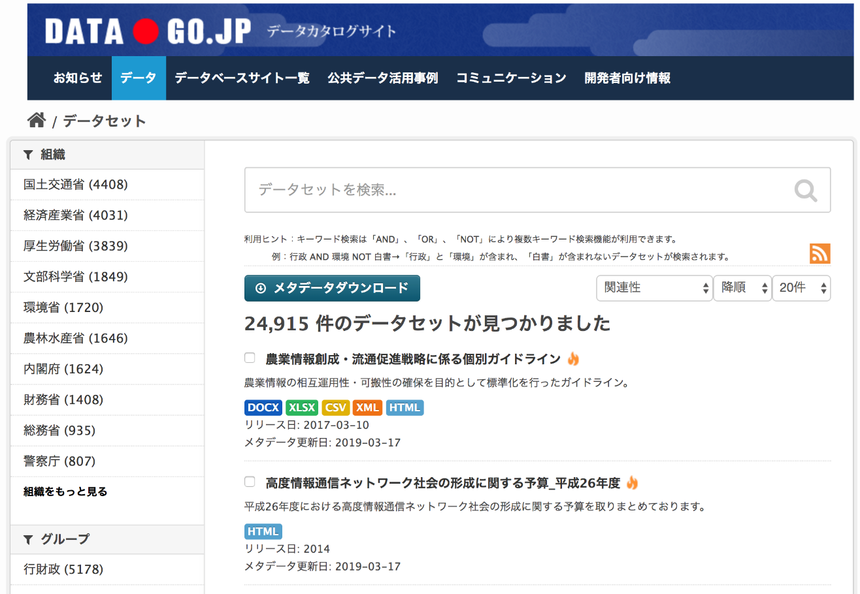
4.1 日本政府のオープンデータ
４.オープンデータの実例
日本政府のデータカタログサイト「DATA.GO.JP」では、約2万5000種類のデータセットが公開されています
http://www.data.go.jp/data/dataset

Slide 28
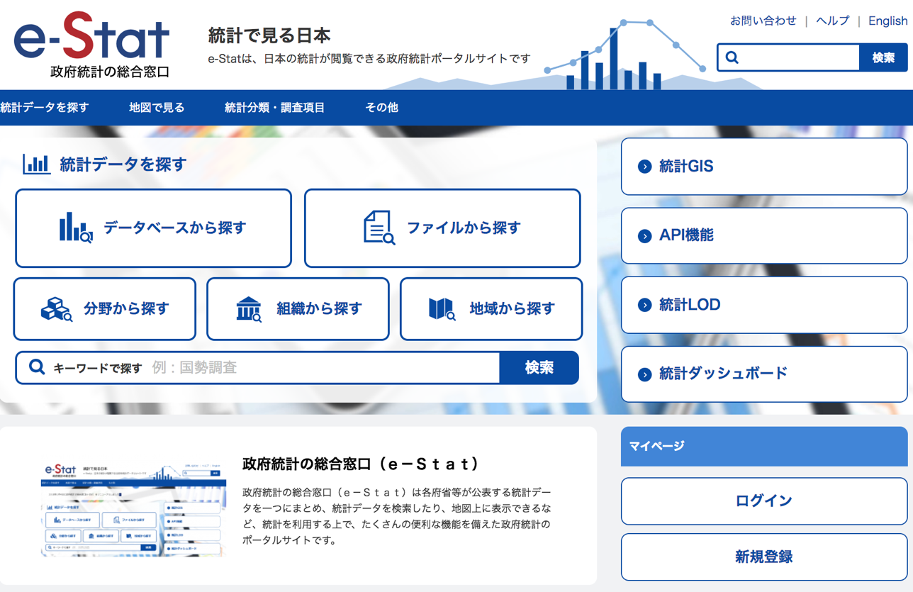
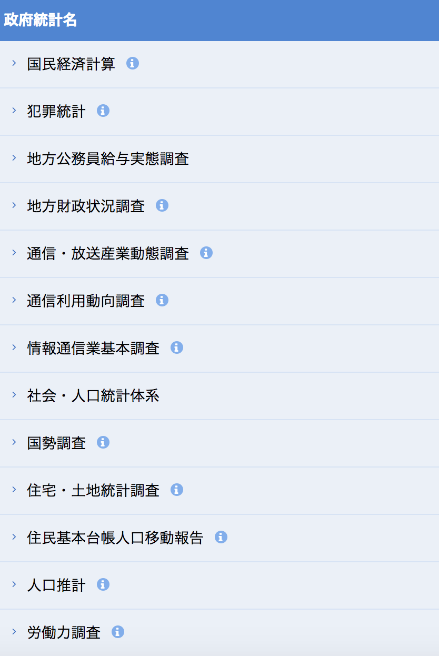
4.1 日本政府のオープンデータ
４.オープンデータの実例
政府統計の総合窓口「e-Stat」では、各府省の統計データが公開されており、統計データをアクセスするためのAPIも公開されています
https://www.e-stat.go.jp/

Slide 29
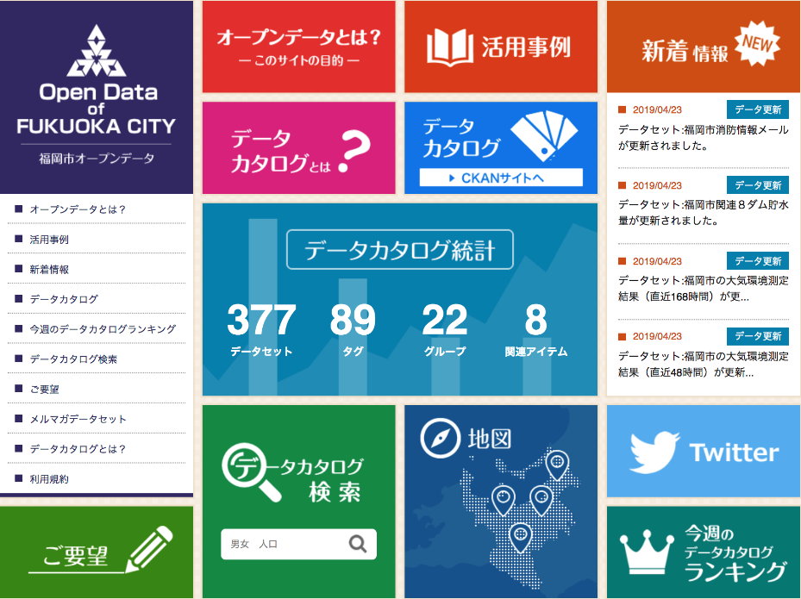
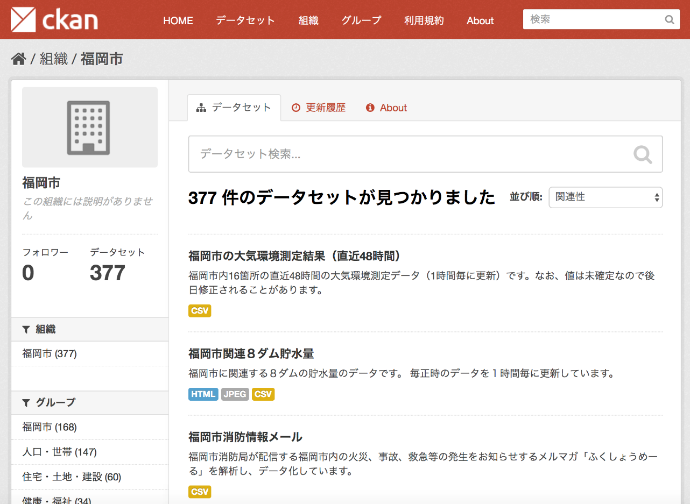
4.2 自治体のオープンデータ
４.オープンデータの実例
福岡市は370種類以上のオープンデータをカタログサイトで公開しています
https://www.open-governmentdata.org/fukuoka-city/

Slide 30
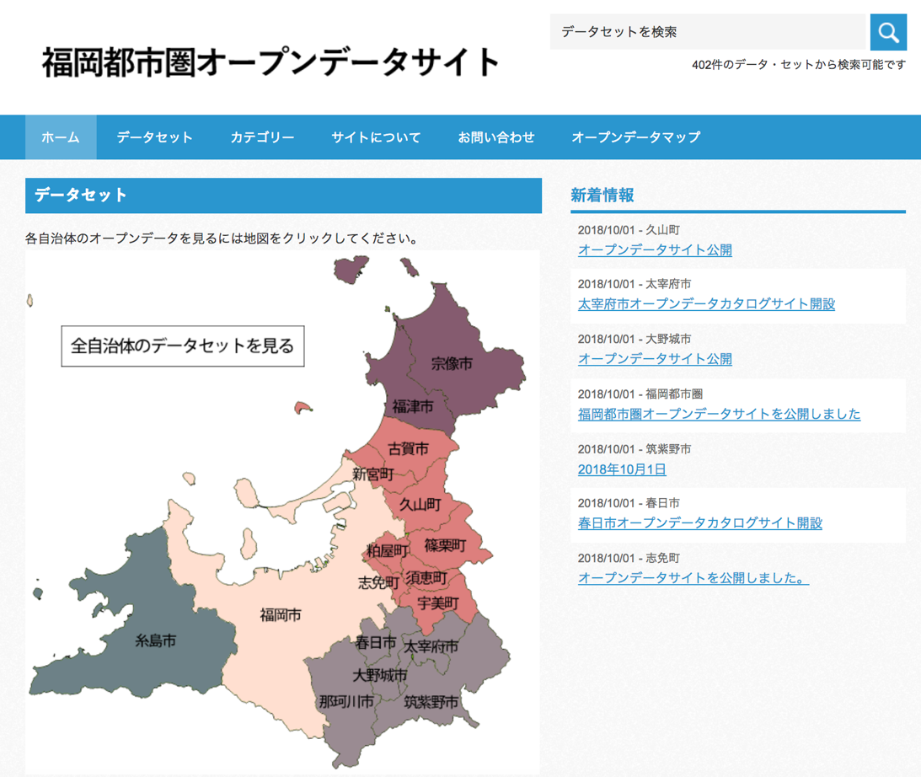
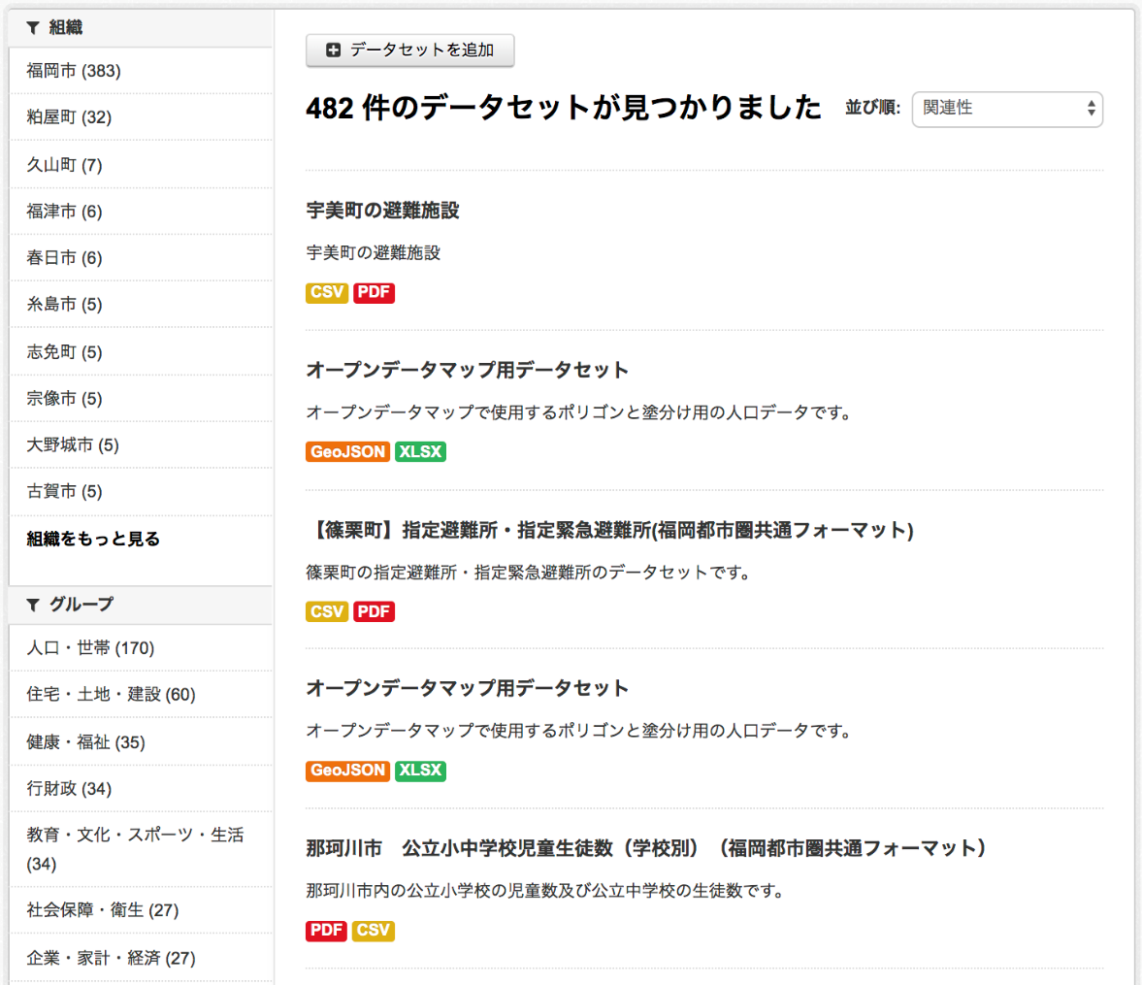
4.2 自治体のオープンデータ
４.オープンデータの実例
福岡都市圏（17市町）では、広域で標準化したオープンデータ公開を進めています
http://odcs.bodik.jp/fukuoka-toshiken/

Slide 31
END
オープンデータリーダ育成研修
オープンデータの意義

